Slide 1
La Familia

Slide 2
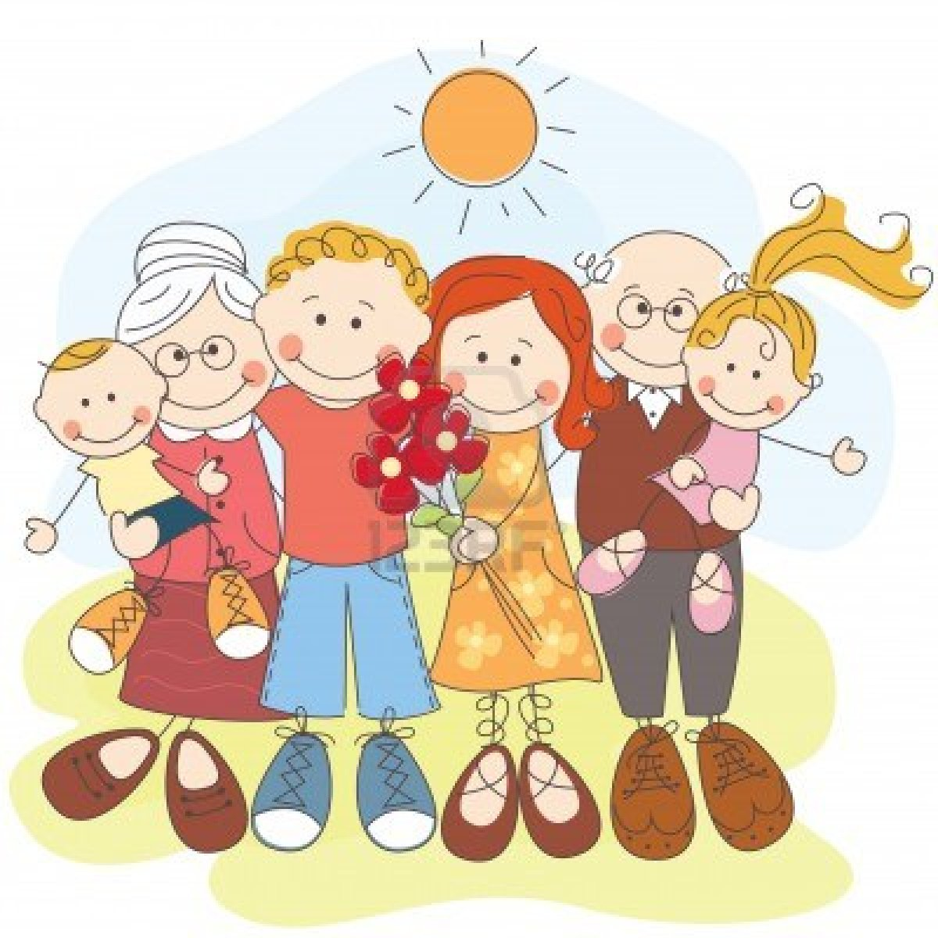
La familia, según la Declaración Universal de los Derechos Humanos, es el elemento natural, universal y fundamental de la sociedad, tiene derecho a la protección de la sociedad y del Estado. Los lazos principales que definen una familia son de dos tipos: vínculos de afinidad , y vínculos de consanguinidad.

Slide 3
El término familia procede del latín famīlia, "grupo de siervos y esclavos patrimonio del jefe de la gens", a su vez derivado de famŭlus, "siervo, esclavo", que a su vez deriva del osco famel. El término abrió su campo semántico para incluir también a la esposa e hijos del pater familias, a quien legalmente pertenecían, hasta que acabó reemplazando a gens.

Slide 4
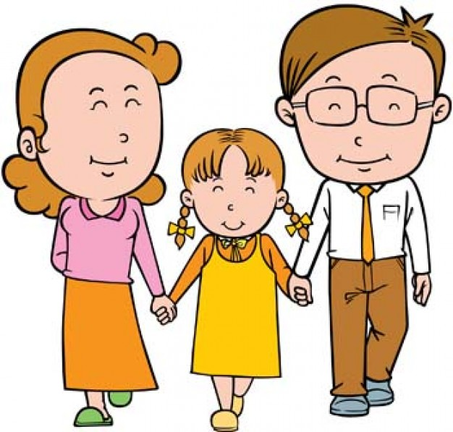
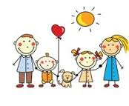
Tipos de Familia
Familia nuclear, formada por la madre, el padre y su descendencia.
Familia extensa, formada por parientes cuyas relaciones no son únicamente entre padres e hijos. Una familia extensa puede incluir abuelos, tíos, primos y otros parientes consanguíneos o afines.

Slide 5
Familia monoparental, en la que el hijo o hijos viven sólo con uno de sus padres, es decir o solo el padre o solo la madre.

Slide 6
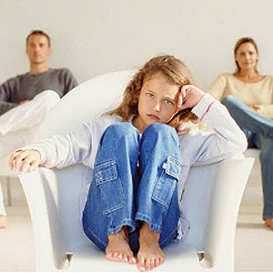
La familia de padres separados, en la que los padres se encuentran separados. No viven juntos; no son pareja pero deben seguir cumpliendo su rol de padres ante los hijos por muy distantes que estos se encuentren.

Slide 7
Familia ensamblada, es la que está compuesta por agregados de dos o más familias (ejemplo: madre sola con sus hijos se junta con padre viudo con sus hijos), y otros tipos de familias, aquellas conformadas únicamente por hermanos, por amigos (donde el sentido de la palabra "familia" no tiene que ver con un parentesco de consanguinidad, sino sobre todo con sentimientos como la convivencia, la solidaridad y otros), etc., quienes viven juntos en el mismo lugar por un tiempo considerable.

Slide 8
La unión familiar asegura a sus integrantes estabilidad emocional, social y económica. Es allí donde se aprende tempranamente a dialogar, a escuchar, a conocer y desarrollar sus derechos y deberes como persona humana.

Slide 9
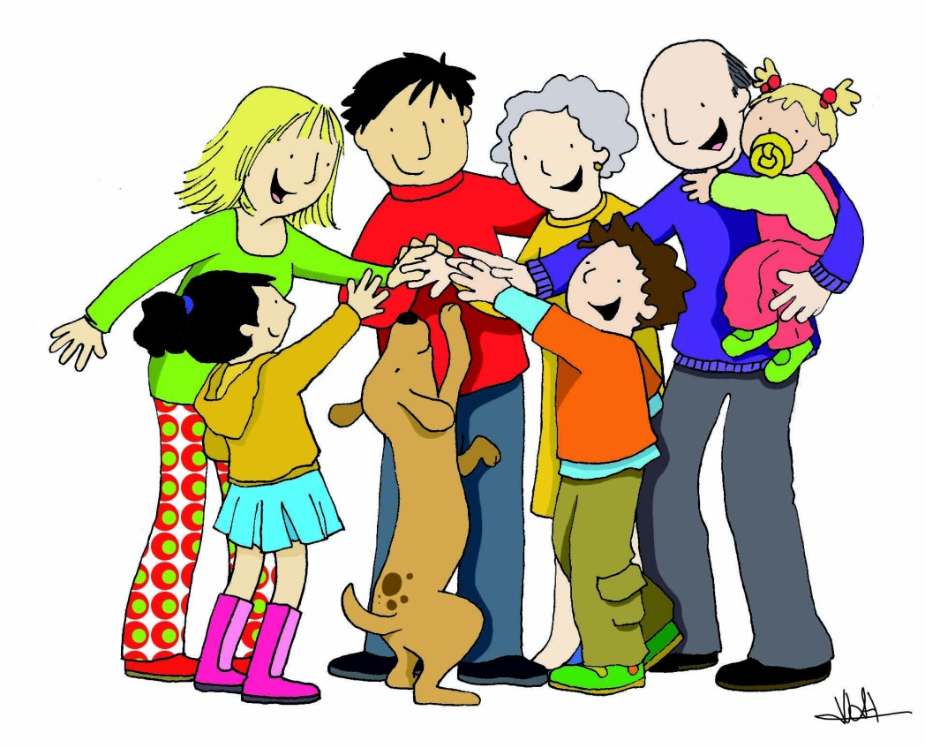
Función biológica: se satisface el apetito sexual del hombre y la mujer.
Función educativa: tempranamente se socializa a los niños .
Función económica: se satisfacen las necesidades básicas.
Función solidaria: se desarrollan afectos que permiten valorar el socorro mutuo.
Función protectora: se da seguridad y cuidados.

Slide 10
En la familia se satisfacen las necesidades más elementales de las personas, como comer, dormir, alimentarse, etc. Además se prodiga amor, cariño, protección y se prepara a los hijos para la vida adulta, colaborando con su integración en la sociedad.

